Slide 1
FRONT-END
이종욱

Slide 2
목차
기획/설계
레이아웃
구현
완성

Slide 3
기획/설계
자기 소개 페이지를 만들고 싶다.
깔끔한 레이아웃과 나의 대표되는 색을 찾고 싶다.
댓글 기능을 구현하고 싶다.
D/N 버튼을 구현하고 싶다.

Slide 4
기획/설계
레퍼런스 페이지 찾기 - (GDWEB, 구글 – 웹 포트폴리오 참고)
나의 색 찾기 – 프로필 사진에서 추출
레이아웃 생성 – 그림판, 개인 공책 활용하여 레이아웃 구성
JavaScript 기능 – 기술 블로그 참고

Slide 5



기획/설계
깔끔한 나만의 페이지
JS기능 추가
다양한 태그 사용
보기 좋고
기억에 잘 남을 수 있는
웹 포트폴리오를
구현하고 싶다.
JavaScript로 기능을
추가해 단조롭지 않은
페이지를 구현하고 싶다.
될 수 있으면
다양한 태그를 사용하여
페이지를 구현하고 싶다.

Slide 6
기획/설계
배색(color)
서체(font)
(50pt)
G마켓 산스
(30pt)
G마켓 산스
(20pt)
G마켓 산스
(10pt)
G마켓 산스
#80A5F5
#FFFFFF
#000000
MAIN
SUB
SUB

Slide 7
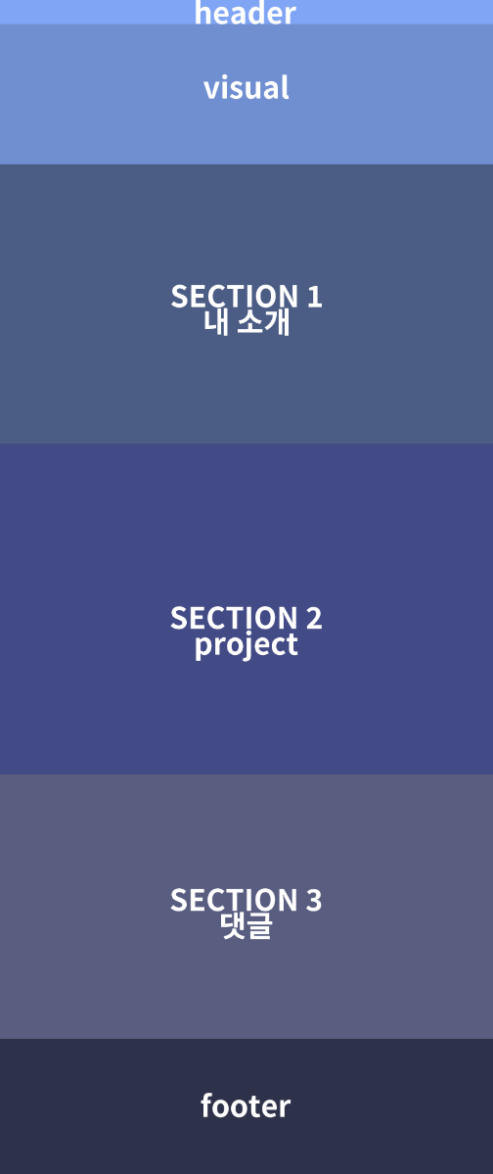
레이아웃
Header
visual
Main
Section1
Section2
Section3
Footer

Slide 8
구현
Header
H1태그를 사용
D/N 버튼 구현
스크롤 바(bar)로 헤어 영역 구분
우측 기본 스크롤바 삭제

Slide 9
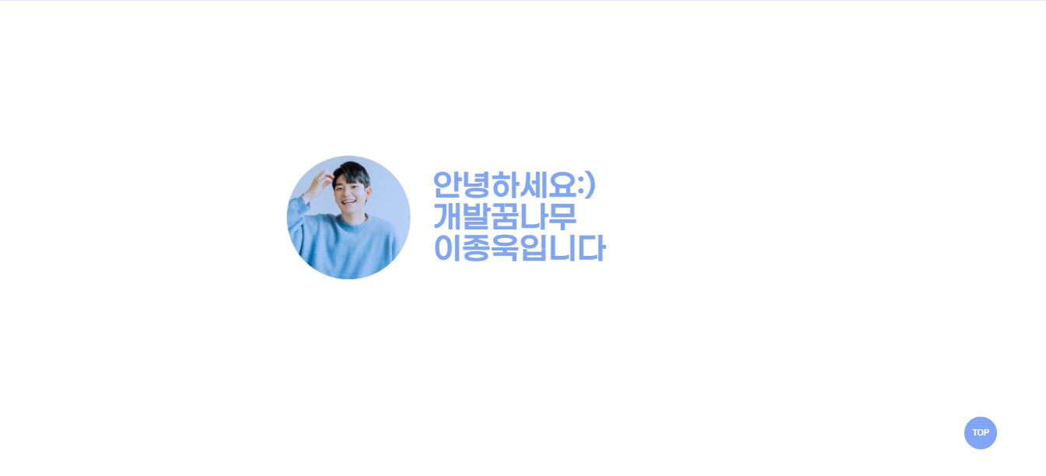
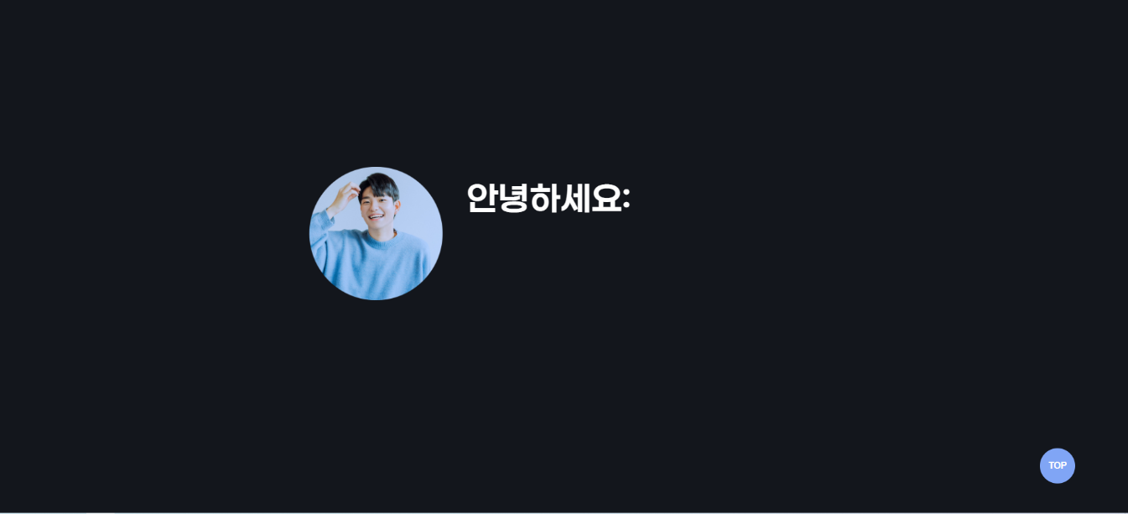
구현
Main - visual
이미지 태그 사용
TEXT가 단조로울 수 있어서 애니메이션으로 구현
상단으로 이동하는 버튼
위의 사진으로 메인 컬러 추출

Slide 10
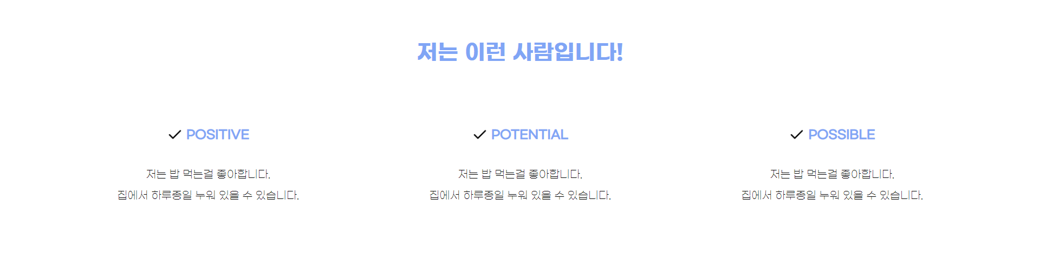
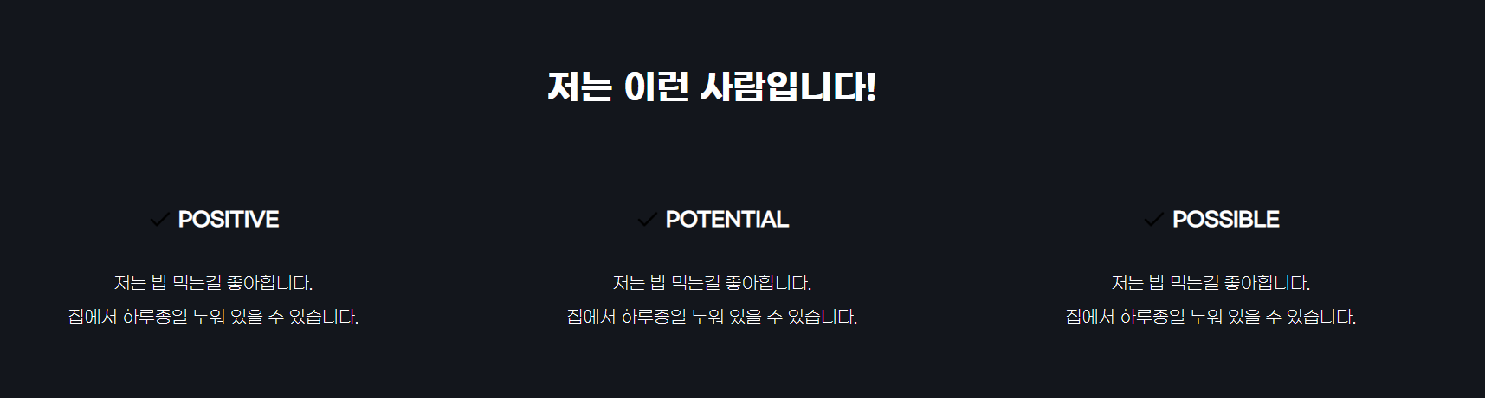
구현
Main – section1-1

Slide 11
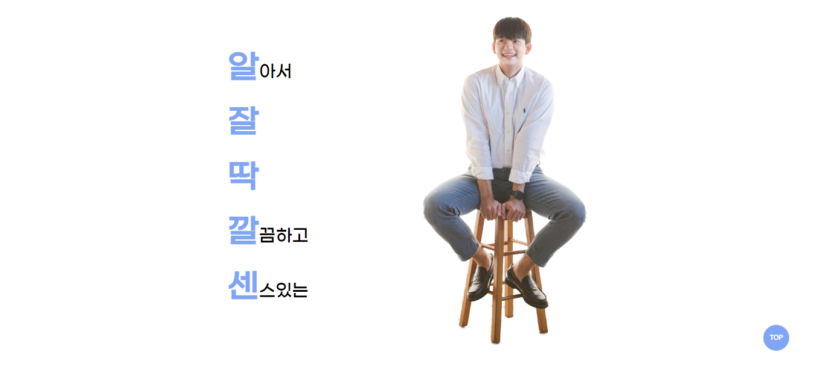
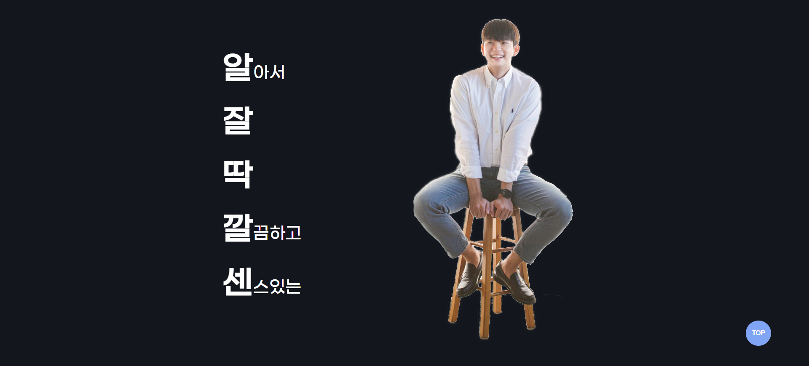
구현
Main – section1-2

Slide 12
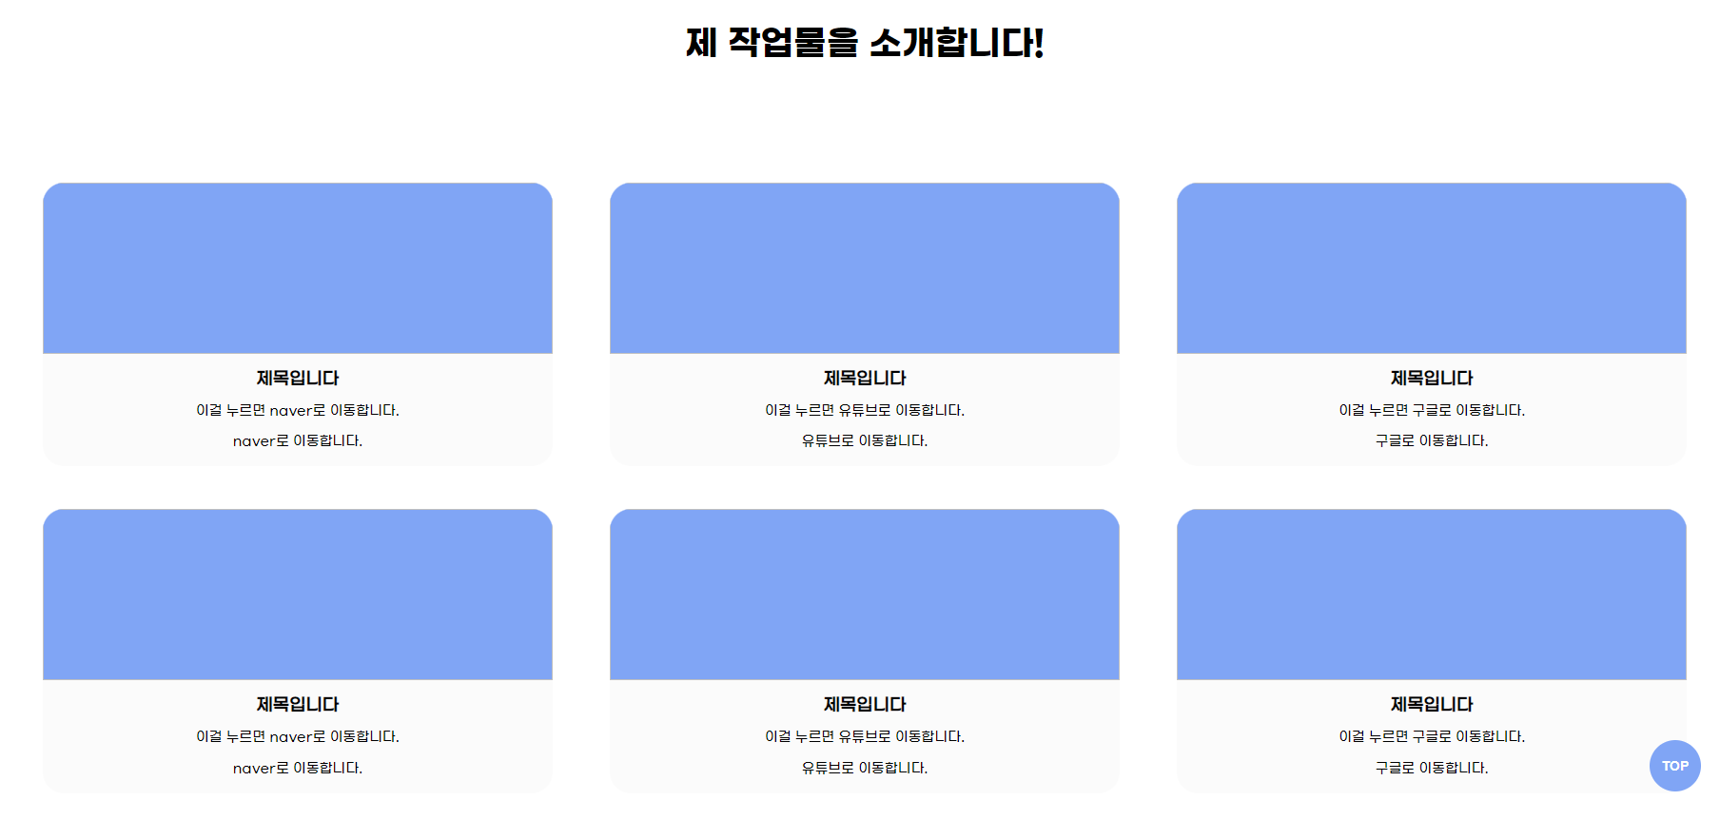
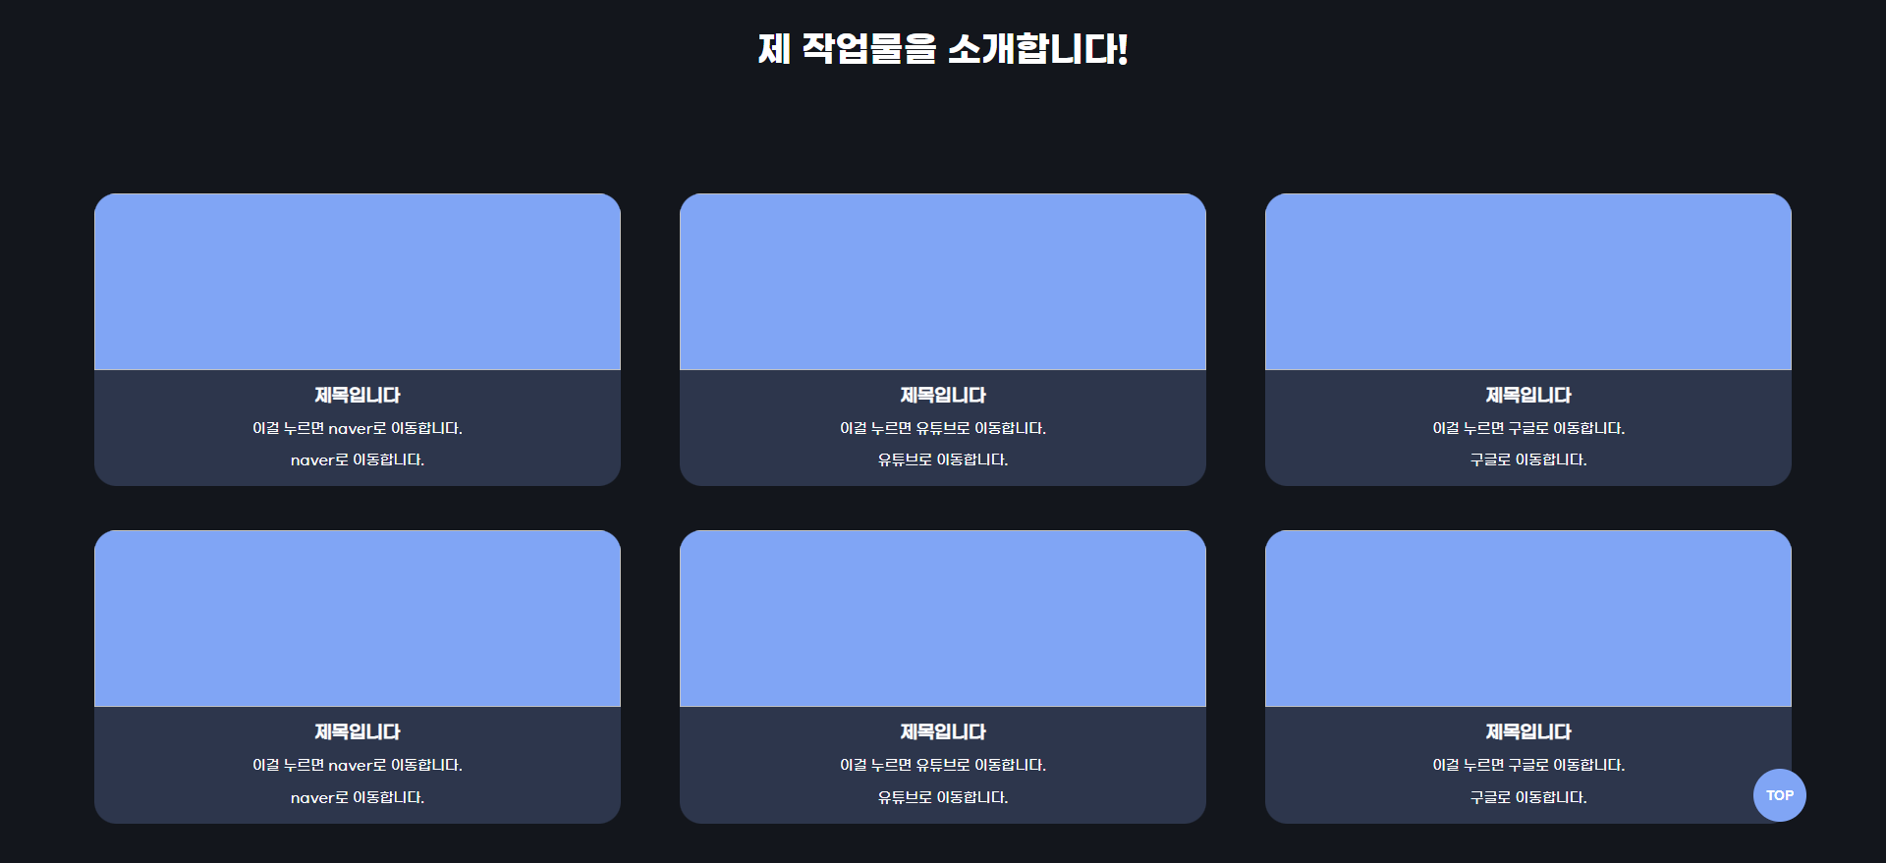
구현
Main – section2
마우스를 올리면 그림자 효과
클릭 시 링크로 이동

Slide 13
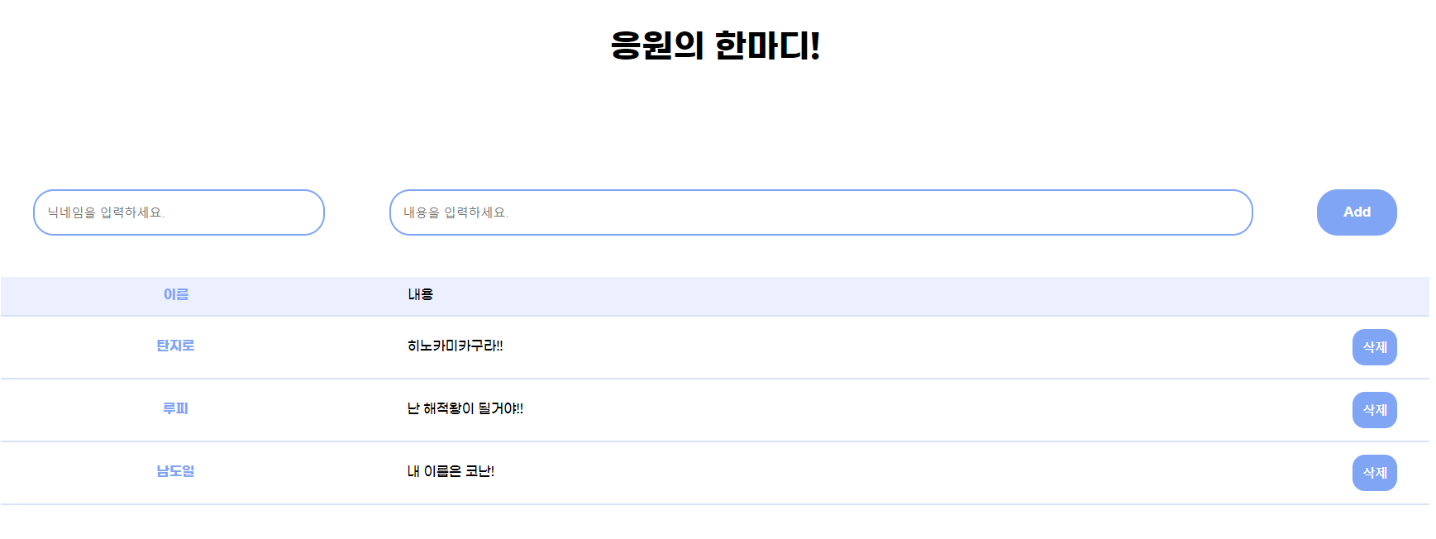
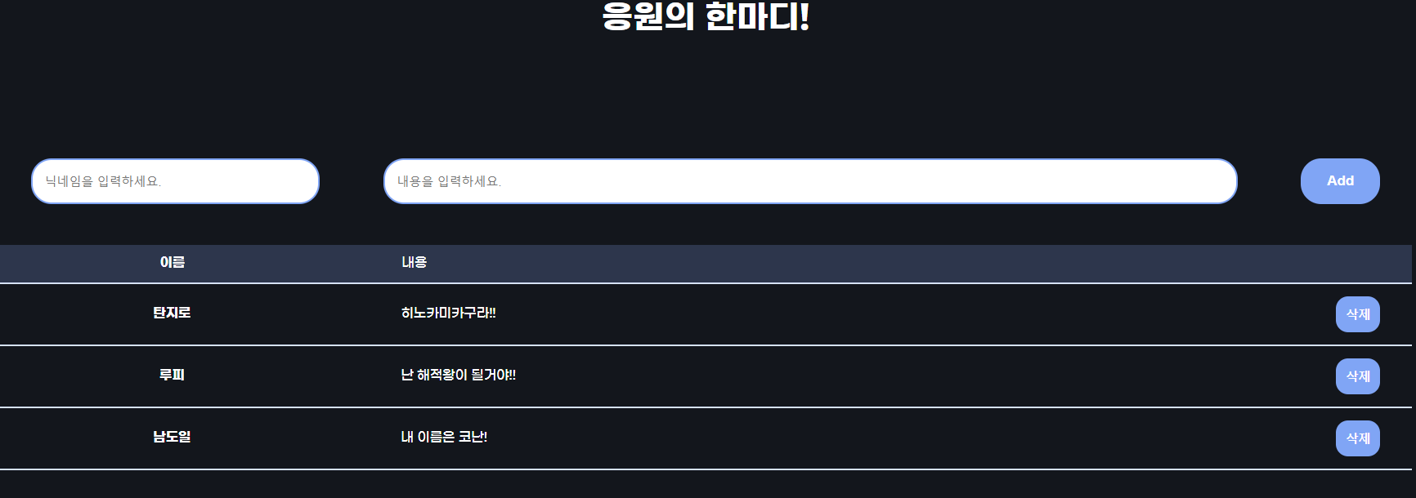
구현
Main – section3
Input이 비어있는 상태에서 Add 버튼을 누르면 비어있는 곳으로 포커스
삭제 클릭 시 댓글 삭제
개선 점 – 새로 고침 시 댓글 사라짐

Slide 14
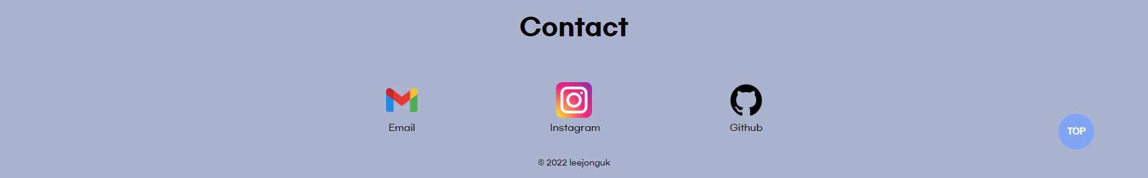
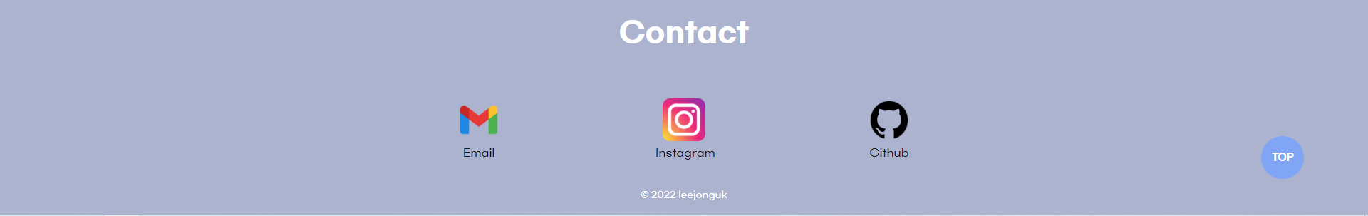
구현
Footer
이미지 클릭 시 링크로 이동

Slide 15
완성
완성!!!

Slide 16
아쉬운 점
다크모드 시 이미지 변경
소개 섹션 애니메이션 추가
Mail 버튼 눌러도 실행이 안됨...
클래스의 체계가 잡혀있지 않아 스파게티 코드가 됨
섹션 별로 구분할 수 있는 요소 추가

Slide 17
감사합니다

